Slide 1
历年真题专题
历 年 真 题 解 析
2015年11月
《系统架构设计师》基础知识
授课：邹月平

Slide 2

讲师介绍
邹月平 51CTO学院微职位讲师
全国计算机技术与软件专业技术资格考试辅导用书编委会委员，电子工业出版社书籍《软件设计历年真题解析》副主编、《系统分析师历年真题解析》副主编、中国水利水电出版社出版书籍《系统架构设计师32小时通关》副主编，主要讲授软考历年真题解析、计算机技术知识、项目管理知识等。

Slide 3
● 某航空公司机票销售系统有n个售票点，该系统为每个售票点创建一个进程Pi(i=1，2，…，n)管理机票销售。假设Tj(j=1，2，…，m)单元存放某日某航班的机票剩余票数，Temp为Pi进程的临时工作单元，x为某用户的订票张数。初始化时系统应将信号量S赋值为(1)。Pi进程的工作流程如下图所示，若用P操作和V操作实现进程间的同步与互斥，则图中空(a)、空(b)和空(c)处应分别填入(2)。
(1) A．0 B．1 C．2 D．3
(2) A．P(S)、V(S)和V(S) B．P(S)、P(S)和V(S)
C．V(S)、P(S)和P(S) D．V(S)、V(S)和P(S)

Slide 5
试题分析
本题考查PV操作方面的基本知识。
因为公共数据单元Tj是一个临界资源，最多允许1个终端进程使用，因此需要设置一个互斥信号量S，初值等于1。
第2小题因为进入临界区时执行P操作，退出临界区时执行V操作。
参考答案：（1）B; (2)A

Slide 6
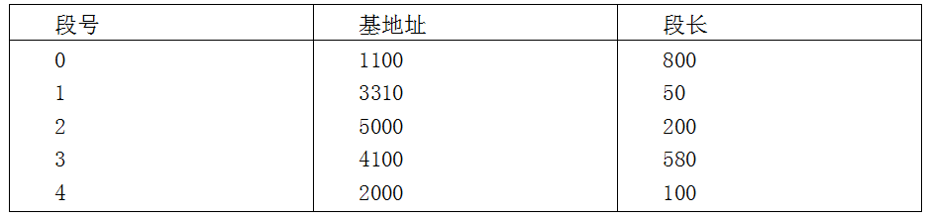
● 假设系统采用段式存储管理方法，进程P的段表如下所示。逻辑地址（3）不能转换为对应的物理地址；不能转换为对应的物理地址的原因是进行（4）。
（3）A．(0，790)和(2，88) B．(1，30)和(3，290)
C．(2，88)和(4，98) D．(0，810)和(4，120)
（4) A．除法运算时除数为零 B．算术运算时有溢出
C．逻辑地址到物理地址转换时地址越界 D．物理地址到逻辑地址转换时地址越界

Slide 7
试题分析
给定段地址(x，y)，其中：x为段号，y为段内地址。将(x，y)转换为物理地址的方法是：根据段号x查段表→判断y＜段长；如果小于段长，则物理地址=基地址＋段内地址y，否则地址越界。
因为段地址(0，810)中，0段的段长为800，段内地址810大于段长，故地址越界。段地址(4，120)中，4段的段长为100，段内地址120大于段长，故地址越界。
参考答案：（3）D; （4）C

Slide 8
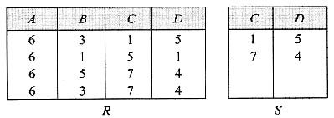
● 若关系R、S如下图所示，则关系R与S进行自然连接运算后的元组个数和属性列数分别为（7）；关系代数表达式π1，4(σ3=6(R×S))与关系代数表达式（8）等价。
（7）A．6和6 B．4和6 C．3和6 D．3和4
（8）A．πA，D(σC=D(R×S)) B．πA,R.D(σS.C=R.D(R×S))
C．πA,R,D(σR.C=S.D(R×S)) D．πR.A,R.D(σS.C=S.D(R×S))

Slide 9
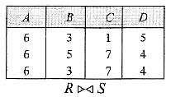
试题分析
本题考查关系运算方面的基础知识。
根据自然连接要求，两个关系中进行比较的分量必须是相同的属性组，并且在结果中将重复属性列去掉，故后的属性列数为4。同时，自然连接是一种特殊的等值连接，即R关系中的C、D属性与S关系中的C、D属性进行等值连接，然后去掉复属性列，其结果为：
可见后的元组个数为3。
关系代数表达式π1,4(σ3=6(R×S))中，R×S的6个属性列为：R.A、R.B、R.C、R.D、S.C和S.D，σ3=6(R×S)表示R与S关系进行笛卡儿积运算后，选取第三个属性R.C等于第六个属性S.D的元组；π1,4(σ3=6(R×S))表示从σ3=6(R×S)的结果中投影第一个和第四个属性列，即投影R.A和R.D属性列。
参考答案：（7）D； （8） C

Slide 10
● 假如有3块容量是80G的硬盘做RAID 5阵列，则这个RAID 5的容量是（13）；而如果有2块80G的盘和1块40G的盘，此时RAID 5的容量是（14）。
（13）A．240G B．160G C．80G D．40G
（14）A．40G B．80G C．160G D．200G

Slide 11
试题分析
RAID是英文Redundant Array of Independent Disks的缩写，中文简称为独立冗余磁盘阵列。简单地说，RAID是一种把多块独立的硬盘(物理硬盘)按不同的方式组合起来形成一个硬盘组(逻辑硬盘)，从而提供比单个硬盘更高的存储性能和提供数据备份技术。组成磁盘阵列的不同方式称为RAID级别(RAID Levels)。在用户看起来，组成的磁盘组就像是一个硬盘，用户可以对它进行分区，格式化等。总之，对磁盘阵列的操作与单个硬盘一模一样。不同的是，磁盘阵列的存储速度要比单个硬盘高很多，而且可以提供自动数据备份。数据备份的功能是在用户数据一旦发生损坏后，利用备份信息可以使损坏数据得以恢复，从而保障了用户数据的安全性。RAID技术分为几种不同的等级，分别可以提供不同的速度，安全性和性价比。根据实际情况选择适当的RAID级别可以满足用户对存储系统可用性、性能和容量的要求。常用的RAID级别有以下几种：NRAID，JBOD，RAID0，RAID1，RAID1+0，RAID3，RAID5等。目前经常使用的是RAID5和RAID(1+0)。如果使用物理硬盘容量不相等的硬盘做RAID，那么创建的RAID阵列的总容量为较小的硬盘的计算方式。

Slide 12
RAID5的存储机制是两块存数据，一块存另外两块硬盘的交易校验结果。RAID5的建立后，坏掉一块硬盘，可以通过另外两块硬盘的数据算出第三块的，所以至少要3块。RAID5是一种旋转奇偶校验独立存取的阵列方式，它与RAID3，RAID4不同的是没有固定的校验盘，而是按某种规则把奇偶校验信息均匀地分布在阵列所属的硬盘上，所以在每块硬盘上，既有数据信息也有校验信息。这一改变解决了争用校验盘的问题，使得在同一组内并发进行多个写操作。所以RAID5既适用于大数据量的操作，也适用于各种事务处理，它是一种快速、大容量和容错分布合理的磁盘阵列。当有N块阵列盘时，用户空间为N-1块盘容量。
根据以上原理，共有3块80G的硬盘做RAID 5，则总容量为(3-1)×80=160G；如果有2块80G的盘和1块40G的盘，则以较小的盘的容量为计算方式，总容量为(3-1)×40=80G。
参考答案：（13）B; （14）B

Slide 13
● 电子政务的主要应用模式中不包括（20）。
（20)A．政府对政府(Government To Government)
B．政府对客户(Government To Customer)
C．政府对公务员(Government To Employee)
D．政府对企业(Government To Business)

Slide 14
试题分析
电子政务是政府机构应用现代信息和通信技术，将管理和服务通过网络技术进行集成，在因特网上实现政府组织结构和工作流程的优化重组，超越时间和空间及部门之间的分隔限制，向社会提供优质和全方位的、规范而透明的、符合国际水准的管理与服务。电子政务的主要模式有4种：(1)政府对政府(Government To Government)；(2)政府对公务员(Government To Employee)；(3)政府对企业(Government To Business)：(4)政府对公民(Government To Citizen)。
参考答案：(20)C

Slide 15
● 商业智能系统的处理过程包括四个主要阶段：数据预处理通过（22）实现企业原始数据的初步整合；建立数据仓库是后续数据处理的基础；数据分析是体现系统智能的关键，主要采用（23）和（24）技术，前者能够实现数据的上卷、下钻和旋转分析，后者利用隐藏的知识，通过建立分析模型预测企业未来发展趋势；数据展现主要完成数据处理结果的可视化。
（22）A．数据映射和关联 B．数据集市和数据立方体
C．数据抽取、转换和装载 D．数据清洗和数据集成
（23）A．知识库 B．数据挖掘 C．联机事务处理 D．联机分析处理
（24）A．知识库 B．数据挖掘 C．联机事务处理 D．联机分析处理

Slide 16
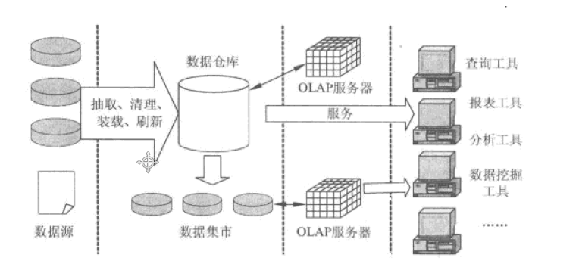
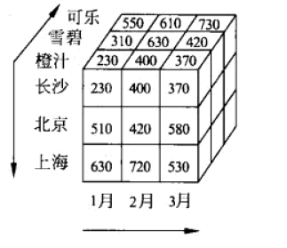

Slide 17
试题分析
商业智能系统的处理过程包括数据预处理、建立数据仓库、数据分析及数据展现4个主要阶段。数据预处理是整合企业原始数据的第一步，包括数据的抽取、转换和装载三个过程。建立数据仓库则是处理海量数据的基础。数据分析是体现系统智能的关键，一般采用OLAP和数据挖掘技术。联机分析处理不仅进行数据汇总/聚集，同时还提供切片、切块、下钻、上卷和旋转等数据分析功能，用户可以方便地对海量数据进行多维分析。数据挖掘的目标则是挖掘数据背后隐藏的知识，通过关联分析、聚类和分类等方法建立分析模型，预测企业未来发展趋势和将要面临的问题。在海量数据和分析手段增多的情况下，数据展现则主要保障系统分析结果的可视化。
参考答案：(22)C ; (23)D ; (24)B

Slide 18
● 用例(use case)用来描述系统对事件做出响应时所采取的行动。用例之间是具有相关性的。在一个会员管理系统中，会员注册时可以采用电话和邮件两种方式。用例“会员注册”和“电话注册”、“邮件注册”之间是（31）关系。
（31） A．包含(include) B．扩展(extend)
C．泛化(generalize) D．依赖(depends on)

Slide 19
试题分析
用例之间的关系主要有包含、扩展和泛化。
参考答案：(31)C

Slide 20
● (38)的目的是检查模块之间，以及模块和已集成的软件之间的接口关系，并验证已集成的软件是否符合设计要求。其测试的技术依据是(39)。
(38)A．单元测试 B．集成测试 C．系统测试 D．回归测试
(39)A．软件详细设计说明书 B．技术开发合同
C．软件概要设计文档 D．软件配置文档

Slide 21
试题分析
软件测试可分为单元测试、集成测试、配置项测试、系统测试、验收测试和回归测试等类别。
单元测试也称为模块测试，测试的对象是可独立编译或汇编的程序模块、软件构件或面向对象软件中的类(统称为模块)，其目的是检查每个模块能否正确地实现设计说明中的功能、性能、接口和其他设计约束等条件，发现模块内可能存在的各种差错。单元测试的技术依据是软件详细设计说明书。
集成测试的目的是检查模块之间，以及模块和已集成的软件之间的接口关系，并验证已集成的软件是否符合设计要求。集成测试的技术依据是软件概要设计文档。
系统测试的对象是完整的、集成的计算机系统，系统测试的目的是在真实系统工作环境下，验证完整的软件配置项能否和系统正确连接，并满足系统/子系统设计文档和软件开发合同规定的要求。系统测试的技术依据是用户需求或开发合同。
配置项测试的对象是软件配置项，配置项测试的目的是检验软件配置项与软件需求规格说明的一致性。

Slide 22
确认测试主要验证软件的功能、性能和其他特性是否与用户需求一致。
验收测试是指针对软件需求规格说明，在交付前以用户为主进行的测试。
回归测试的目的是测试软件变更之后，变更部分的正确性和对变更需求的复合型，以及软件原有的、正确的功能、性能和其他规定的要求的不损害性。
参考答案：(38)B ; (39)C

Slide 23
● 某公司拟开发一个地面清洁机器人。机器人的控制者首先定义清洁任务和任务之间的关系，机器人接受任务后，需要响应外界环境中触发的一些突发事件，根据自身状态进行动态调整，最终自动完成任务。针对上述需求，该机器人应该采用(46)架构风格最为合适。
(46)A．面向对象 B．主程序—子程序 C．规则系统 D．管道—过滤器

Slide 24
试题分析
机器人需要根据自身状态的外界环境进行自动调整，这是一个典型的根据外部事件进行响应的场景。比较4个候选项，规则系统比较适合根据外部事件，以自身状态为基础自动进行处理和动作的场景。
参考答案：(46) C

Slide 25
● 某公司拟开发一个轿车巡航定速系统，系统需要持续测量车辆当前的实时速度，并根据设定的期望速度自动控制轿车的油门和刹车。针对上述需求，采用(48)架构风格最为合适。
(48)A．解释器 B．过程控制 C．分层 D．管道—过滤器

Slide 26
试题分析
根据题目描述，轿车巡航定速系统是一个十分典型的控制系统，其特点是不断采集系统当前状态，与系统中的设定状态进行对比，并通过将当前状态与设定状态进行对比从而进行控制。
参考答案：(48) B

Slide 27
● 某公司拟开发一套在线游戏系统，该系统的设计目标之一是支持用户自行定义游戏对象的属性、行为和对象之间的交互关系。为了实现上述目标，公司应该采用(49)架构风格最为合适。
(49)A．管道—过滤器 B．隐式调用 C．主程序—子程序 D．解释器

Slide 28
试题分析
该软件系统特别强调用户定义系统中对象的关系和行为这一特性，这需要在软件架构层面提供一种运行时的系统行为定义与改变的能力，根据常见架构风格的特点和适用环境，可以知道最合适的架构设计风格应该是解释器风格
参考答案：(49)D

Slide 29
● 某公司为其研发的硬件产品设计实现了一种特定的编程语言，为了方便开发者进行软件开发，公司拟开发一套针对该编程语言的集成开发环境，包括代码编辑、语法高亮、代码编译、运行调试等功能。针对上述描述，该集成开发环境应采用(50)架构风格最为合适。
(50)A．管道—过滤器 B．数据仓储 C．主程序—子程序 D．解释器

Slide 30
试题分析
编程语言的集成开发环境需要提供代码编辑、语法高亮、代码编译、运行调试等功能，这些功能的特点是以软件代码为中心进行对应的编译处理与辅助操作。根据常见架构风格的特点和适用环境，可以知道最合适的架构设计风格应该是数据仓库风格。
参考答案：(50)B

Slide 31
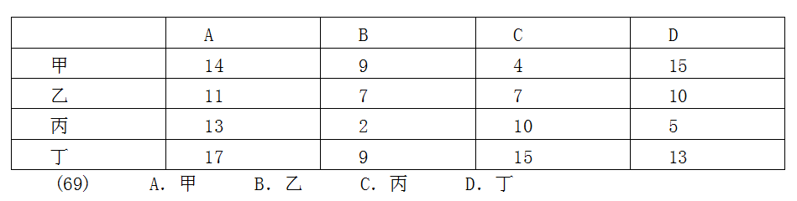
● 甲、乙、丙、丁四人加工A、B、C、D四种工件所需工时如下表所示。指派每人加工一种工件，四人加工四种工件其总工时最短的最优方案中，工件B应由(69)加工。

Slide 32
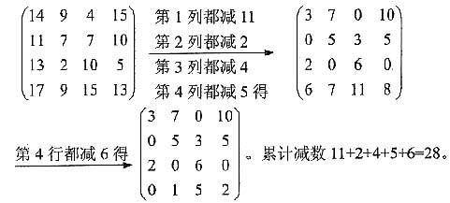
试题分析
指派问题：要求在4×4矩阵中找出四个元素，分别位于不同行，不同列，使其和达到最小值。
显然，任一行(或列)各元素都减(或加)一常数后，并不会影响最优解的位置，只是目标值(指派方案的各项总和)也减(或加)了这一常数。
我们可以利用这一性质使矩阵更多的元素变成0，其他元素保持正，以利于求解。

Slide 33
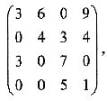
对该矩阵，并不存在全0指派。位于(1，3)、(2，1)、(3，4)、(4，2)的元素之和为1是最小的。因此，分配甲、乙、丙、丁分别加工C、A、D、B能达到最少的总工时28+1=29。
更进一步，再在第三行上都加1，在第2、4列上都减1，可得到更多的0元素：
这样就断定上述位置是唯一的全0(最优)指派。
本题也可用试验法解决，但比较烦琐，需要仔细，不要遗漏。
参考答案：(69)D

Slide 34
● 小王需要从①地开车到⑦地，可供选择的路线如下图所示。图中，各条箭线表示路段及其行驶方向，箭线旁标注的数字表示该路段的拥堵率(描述堵车的情况，即堵车概率)。拥堵率=1-畅通率，拥堵率=0时表示完全畅通，拥堵率=1时表示无法行驶。根据该图，小王选择拥堵情况最少(畅通情况最好)的路线是(70)。
(70) A．①②③④⑤⑦ B．①②③④⑥⑦ C．①②③⑤⑦ D．①②④⑥⑦

Slide 35
试题分析
首先将路段上的拥堵率转换成畅通率（1-拥堵率）如下图：
每一条路线上的畅通率等于所有各段畅通率之乘积。两点之间的畅通率等于两点之间所有可能路线畅通率的最大值。以下用T(ijk...)表示从点i出发，经过点j、k...等的路线的畅通率。
据此原则，可以从①开始逐步计算到达各点的最优路线。
T(①②)=0.8； 对应路线①②
T(①③)=max(0.1，0.8×0.4)=0.32： 对应路线①②③
T(①④)=max(0.8×0.2，0.32×0.9)=0.288； 对应路线①②③④
T(①⑤)=max(0.32×0.7，0.288×0.6)=0.2241； 对应路线①②③⑤
T(①⑥)=0.224×0.65=0.1456； 对应路线①②③⑥
T(①⑦)=max(0.1456×0.5，0.224×0.75)=0.168。 对应路线①②③⑤⑦
结论：小王应选择路线①②③⑤⑦，该线路有最好的畅通率0.168，或最小的拥堵率0.832。
参考答案：(70)

Slide 36
T(①⑥)=0.224×0.65=0.1456； 对应路线①②③⑥
T(①⑦)=max(0.1456×0.5，0.224×0.75)=0.168。 对应路线①②③⑤⑦
结论：小王应选择路线①②③⑤⑦，该线路有最好的畅通率0.168，或最小的拥堵率0.832。
参考答案：(70)

Slide 37




















试题一
【说明】
某软件公司拟为某市级公安机关开发一套特种车辆管理与监控系统，以提高特种车辆管理的效率和准确性。在系统需求分析与架构设计阶段，用户提出的部分需求和关键质量属性场景如下：
(a)系统用户分为管理员、分管领导和普通民警等三类；
(b)正常负载情况下，系统必须在0.5秒内对用户的车辆查询请求进行响应；
(c)系统能够抵御99.999%的黑客攻击；
(d)系统的用户名必须以字母开头，长度不少于5个字符；
(e)对查询请求处理时间的要求将影响系统的数据传输协议和处理过程的设计；
(f)网络失效后，系统需要在2分钟内发现并启用备用网络系统；
(g)在系统升级时，需要保证在1个月内添加一个新的消息处理中间件；
(h)查询过程中涉及到的车辆实时视频传输必须保证20帧/秒的速率，且画面具有600×480的分辨率；

Slide 38















(i)更改系统加密的级别将对安全性和性能产生影响；
(j)系统主站点断电后，需要在3秒内将请求重定向到备用站点；
(k)假设每秒中用户查询请求的数量是10个，处理请求的时间为30毫秒，则“在1秒内完成用户的查询请求”这一要求是可以实现的；
(l)对用户信息数据的授权访问必须保证99.999%的安全性；
(m)目前对“车辆信息实时监控”业务逻辑的描述尚未达成共识，这可能导致部分业务功能模块的重复，影响系统的可修改性；
(n)更改系统的Web界面接口必须在1周内完成；
(o)系统需要提供远程调试接口，并支持系统的远程调试。
在对系统需求和质量属性场景进行分析的基础上，系统的架构师给出了三个候选的架构设计方案。公司目前正在组织系统开发的相关人员对系统架构进行评估。

Slide 39
【问题1】
在架构评估过程中，质量属性效用树(utility tree)是对系统质量属性进行识别和优先级排序的重要工具。请给出合适的质量属性，填入图1中(1)、(2)空白处；并选择题干描述中的(a)～(o)，将恰当的序号填入(3)～(6)空白处，完成该系统的效用树。

Slide 40
【问题2】
在架构评估过程中，需要正确识别系统的架构风险、敏感点和权衡点，并进行合理的架构决策。请用300字以内的文字给出系统架构风险、敏感点和权衡点的定义，并从题干描述中的(a)～(o)各选出1个属于系统架构风险、敏感点和权衡点的描述。

Slide 41
参考答案
【问题1】
(1) 安全性
(2) 可修改性
(3) (h)
(4) (l)
(5) (j)
(6) (n)

Slide 42
【问题2】
敏感点是指为了实现某种特定的质量属性，一个或多个系统组件所具有的特性。
权衡点是指影响多个质量属性，并对多个质量属性来说都是敏感点的系统属性。
题干描述中，(m)描述的是系统架构风险；(e)描述的是敏感点；(i)描述的是权衡点。
系统的架构风险、敏感点和权衡点是对质量属性效用树进行分析的主要依据，根据相关概念，题干中“对查询请求处理时间的要求将影响系统的数据传输协议和处理过程的设计”描述的是敏感点；“目前对‘车辆信息实时监控’业务逻辑的描述尚未达成共识，这可能导致部分业务功能模块的重复，影响系统的可修改性”描述的是系统的架构风险；“更改系统加密的级别将对安全性和性能产生影响”描述的是权衡点。

Slide 43
试题二（共25分）
【说明】
某公司拟研制一款高空监视无人直升机，该无人机采用遥控一自主复合型控制实现垂直升降。该直升机飞行控制系统由机上部分和地面部分组成，机上部分主要包括无线电传输设备、飞控计算机、导航设备等，地面部分包括遥控操纵设备、无线电传输设备以及地面综合控制计算机等。其主要工作原理是地面综合控制计算机负责发送相应指令，飞控计算机按照预定程序实现相应功能。经过需求分析，对该无人直升机控制系统纵向控制基本功能整理如下：
(a)飞控计算机加电后，应完成系统初始化，飞机进入准备起飞状态；
(b)在准备起飞状态中等待地面综合控制计算机发送起飞指令，飞控计算机接收到起飞指令后，进入垂直起飞状态；
(c)垂直起飞过程中如果飞控计算机发现飞机飞行异常，飞行控制系统应转入无线电遥控飞行状态，地面综合控制计算机发送遥控指令；
(d)垂直起飞达到预定起飞高度后，飞机应进入高度保持状态；

Slide 44
(e)飞控计算机在收到地面综合控制计算机发送的目标高度后，飞机应进入垂直升降状态，接近目标高度；垂直升降过程中出现飞机飞行异常，控制系统应转入无线电遥控飞行；
(f)飞机到达目标高度后，应进入高度保持状态，完成相应的任务；
(g)飞机在接到地面综合控制计算机发送的任务执行结束指令后，进入飞机降落状态；
(h)飞机降落过程中如果出现飞机飞行异常，控制系统应转入无线电遥控飞行；
(i)飞机降落到指定着陆高度后，进入飞机着陆状态，应按照预定着陆算法，进行着陆；
(j)无线电遥控飞行中，地面综合控制计算机发送着陆指令，飞机进入着陆状态，应按照预定着陆算法，进行着陆。
【问题1】
状态图和活动图是软件系统设计建模中常用的两种手段，请用200字以内文字简要说明状态图和活动图的含义及其区别。

Slide 45
【问题2】
根据题干中描述的基本功能需求，架构师王工通过对需求的分析和总结给出了无人直升机控制系统纵向控制状态图(如下图)。请根据题干描述，提炼出相应状态及条件，并完善下图所示状态图中的(1)～(5)，并回答下列问题。

Slide 46
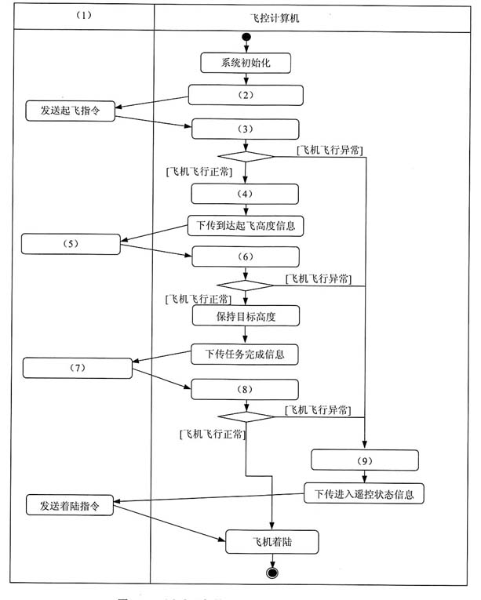
【问题3】
根据题目中描述的基本功能需求，架构师王工给出了无人直升机控制系统纵向控制的顶层活动图(如下图)。请根据题干描述，完善下图活动图中的(1)～(9)，并回答下列问题。

Slide 47
参考答案：
【问题1】
状态图：用来描述一个特定对象的所有可能状态以及其引起状态转移的事件。
活动图：用来描述操作的行为，也用于描述用例和对象内部的工作过程。
两者有本质区别：
状态图和活动图用于不同的目的，状态图着重描述一系列的状态及状态间的转移，状态间的变迁需要外部事件的触发。
活动图用于捕获动作及动作的结果，活动图中一个活动结束将立即进入下一个活动，是内部处理驱动的流程。
【问题2】
(1)垂直起飞状态 (2)飞机飞行异常 (3)高度保持状态
(4)垂直升降状态 (5)无线电遥控飞行状态

Slide 48
【问题3】
(1)地面综合控制计算机 (2)下传起飞就绪信息 (3)垂直起飞
(4)高度保持 (5)发送目标高度 (6)垂直升降
(7)发送任务结束指令 (8)飞机降落 (9)无线电遥控飞行

Slide 49
试题三
【说明】
某宇航公司长期从事宇航装备的研制工作，嵌入式系统的可靠性分析与设计已成为该公司产品研制中的核心工作，随着宇航装备的综合化技术发展，嵌入式软件规模发生了巨大变化，代码规模已从原来的几十万扩展到上百万，从而带来了由于软件失效而引起系统可靠性降低的隐患。公司领导非常重视软件可靠性工作，决定抽调王工程师等5人组建可靠性研究团队，专门研究提高本公司宇航装备的系统可靠性和软件可靠性问题，并要求在三个月内，给出本公司在系统和软件设计方面如何考虑可靠性设计的方法和规范。可靠性研究团队很快拿出了系统及硬件的可靠性提高方案，但对于软件可靠性问题始终没有研究出一种普遍认同的方法。
【问题1】
请用200字以内文字说明系统可靠性的定义及包含的4个子特性，并简要指出提高系统可靠性一般采用哪些技术?

Slide 50
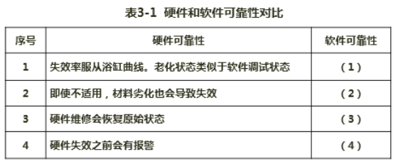
【问题2】
王工带领的可靠性研究团队之所以没能快速取得软件可靠性问题的技术突破，其核心原因是他们没有搞懂高可靠性软件应具备的特点。软件可靠性一般致力于系统性地减少和消除对软件程序性能有不利影响的系统故障。除非被修改，否则软件系统不会随着时间的推移而发生退化。请根据你对软件可靠性的理解，给出下表所列出的硬件可靠性特征与其对应的软件可靠性特征之间的差异或相似之处，将答案写在答题纸上。

Slide 51
【问题3】
王工带领的可靠性研究团队在分析了大量相关资料基础上，提出软件的质量和可靠性必须在开发过程构建到软件中，也就是说，为了提高软件的可靠性，必须在需求分析、设计阶段开展软件可靠性筹划和设计。研究团队针对本公司承担的飞行控制系统制定出了一套飞控软件的可靠性设计要求。飞行控制系统是一种双余度同构型系统，输入采用了独立的两路数据通道，在系统内完成输入数据的交叉对比、表决、制导率计算，输出数据的交叉对比、表决、输出等功能，系统的监控模块实现对系统失效或失步的检测与定位。其软件的可靠性设计包括恢复块方法和N版本程序设计方法。请根据恢复块方法工作原理完成下图，在(1)～(4)中填入恰当的内容。并比较恢复块方法与N版本程序设计方法，将比较结果(5)～(8)填入下表中。

Slide 52
恢复块方法与N版本程序设计的比较
 | 恢复块方法 | N版本程序设计
硬件运行环境 | 单机 | 多机
错误检测方法 | 验证测试程序 | (5)
恢复策略 | (6) | 向前恢复
实时性 | (7) | (8)

Slide 53
参考答案：
【问题1】
系统可靠性定义：系统在规定的时间内及规定的环境条件下，完成规定功能的能力，就是系统无故障运行的概率。
根据国家标准《软件工程产品质量 第1部分：质量模型》(GB/T 16260.1—2006)的规定，系统可靠性包括：成熟性、容错性、易恢复性和可靠性的依从性4个子特性。
提高系统可靠性一般采用以下4类技术：
(1)冗余技术；
(2)软件容错技术；
(3)双机容错技术；
(4)集群技术。

Slide 54
【问题2】
(1)从硬件角度分析，由于硬件一旦生产完成，其可靠性指标将会随着使用时间延长而逐步老化，从而带来可靠性降低，即呈现失效率服从浴缸曲线；而软件不存在随时间延长而老化的现象，因此，在不考虑软件演化的情况下，失效率在统计上是非增的。
(2)由于硬件是由多种电子器件组成，即使不使用，材料劣化也会导致失效；而软件就不同了，软件一旦调试完成，固化到设备中，在不考虑存储介质的老化因素的前提下，即使不使用该软件，软件也永远不会发生失效。
(3)由于硬件存在可更换性，其硬件通过维修，可恢复原始状态；而对于软件而言，一旦需要维护，必然是存在需求更改、程序存在bug等现象，其维护必然会创建新的软件代码。
(4)一般而言，硬件失效存在一个发展过程，在发生故障之前必然会有报警现象出现，而软件失效之前很少会有警告。

Slide 55
【问题3】
1．恢复块方法：
(1)主块
(2)验证测试
(3)输出正确结果
(4)异常处理
2．恢复块方法与N版本程序设计的比较
(5)表决
(6)反向恢复
(7)差
(8)好

Slide 56
试题四(共 25 分)
在对系统进行数据架构设计时，公司项目组的架构师王工主张采用文件系统进行数据管理，原因是目前公司客户和商品数量不大，且系统功能较为简单，采用文件系统进行数据管理简单直观，开发周期短。架构师李工则建议采用关系数据库进行数据管理，原因在于公司目前正处在高速扩张期，虽然目前的客户和商品数量不大，但随着公司快速发展，需要管理的数据必然飞速膨胀，采用关系数据库作为数据存储层，系统的扩展性更强，并能够对未来可能增加的复杂业务提供有效支持。经过讨论，项目组初步采纳了李工的意见，决定采用关系数据库存储客户数据，并针对业务特征对系统性能进行优化。

Slide 57
【问题1】
请从设计难度、数据冗余程度、数据架构、应用扩展性等4个方面对关系型数据库管理系统和文件系统两种数据存储方式进行比较，填写下表中(1)～(4)。
关系型数据库管理系统和文件系统存储方式比较
 | 设计难度 | 数据冗余程度 | 数据架构 | 应用扩展性
关系型数据库 | (1) | 遵守数据库范式，数据冗余较少 | 以数据库为中心组织、管理数据 | (4)
文件系统 | 针对特定应用系统设计，难度较小 | (2) | (3) | 符合特定应用系统要求的文件数据很难在不同的应用系统之间共享

Slide 58
【问题2】
对系统的核心业务需求进行认真分析后，公司的资深架构师张工提出一种内存数据库和关系数据库的混合存储架构，其核心思想是将需要频繁读写的数据存入内存数据库，而将相对固定不变的数据存入关系数据库。请首先分析比较内存数据库和关系数据库在数据模型、读写性能、存储容量、可靠性等方面的差异，填写下表4-2中(1)～(4)的空白，并根据张工的思路指定各种业务数据的存储方式，填写第二个表中(5)～(9)中的空白。

Slide 59
内存数据库和关系数据库比较
 | 主要数据模型 | 读写性能 | 存储容量 | 可靠性
内存数据库 | (1) | 内存直接读写，性能相对较高 | (3) | (4)
关系数据库 | 关系模式 | (2) | 基于磁盘存储，存储容量大 | 内建恢复机制，可靠性较高

Slide 60
业务数据存储方式
业务数据 | 存储方式
客户基本信息 | 关系数据库
客户电子邮件 | (5)
客户联系电话 | (6)
商品基本信息 | (7)
商品库存信息 | (8)
商品价格信息 | (9)

Slide 61
【问题3】
系统开发完成进行压力测试时，发现在较大数据量的情况下，部分业务查询响应时间过长，经过分析发现其主要原因是部分SQL查询语句效率低下。请判断下表中的SQL语句设计策略哪些可能会提升查询效率，哪些可能会降低查询效率，在(1)～(4)中填入“提升”或“降低”。

Slide 62
参考答案：
【问题1】
(1)数据结构需要符合关系模式，设计难度较大
(2)可能在多个文件中复制相同的数据属性，数据冗余较大
(3)以应用系统为中心组织、管理数据
(4)数据独立于应用系统，很容易在不同的应用系统之间共享数据

Slide 63
【问题2】
(1)Key-Value模式(键-值对模式)
(2)外存读写，性能相对较低
(3)基于内存存储，存储容量受限
(4)恢复机制复杂，可靠性较低
(5)内存数据库
(6)内存数据库
(7)关系数据库
(8)内存数据库
(9)内存数据库

Slide 64
【问题3】
(1)提升 (2)降低 (3)降低 (4)提升

Slide 65
试题五（25分）
阅读以下关于Web系统架构的设计的叙述，回答下列问题。
【说明】
某信息技术公司计划开发一套在线投票系统，用于为市场调研、信息调查和销售反馈等业务提供服务。该系统计划通过大量宣传和奖品鼓励的方式快速积累用户，当用户规模扩大到一定程度时，开始联系相关企业提供信息服务，并按照信息服务种类和用户投票数量收取费用。
为了降低开发成本和提高开发效率，项目组经过讨论后决定采用轻量级Java EE开发框架设计系统应用架构。在应用架构设计中，除了满足系统主要功能需求，还需要考虑的因素包括：
1.项目开发采用MySQL，数据库存储数据，但将来可能移植到其他数据库平台；
2.系统开发过程中尽可能降低或者消除SQL语句开发的工作量；
3.投票系统中数据之间的关系复杂，需要支持数据对象的聚合和继承等关系。
项目组基于MVC模式设计出了投票系统的架构，包括表示层、业务逻辑层、数据持久层和数据层。在具体讨论数据持久层采用哪种技术方案时，老王建议采用成熟的Hibernate框架，小李则认为iBatis更加灵活，更适合作为投票系统数据持久层开发技术。

Slide 66
【问题1】
请用300以内文字说明什么是数据持久层，使用数据持久层能够为项目开发带来哪些好处?
【问题2】
针对在线投票系统的实际应用需求和要求，项目组应选用哪种技术实现数据持久层?请用200字以内文字说明其采用该技术的原因。

Slide 67
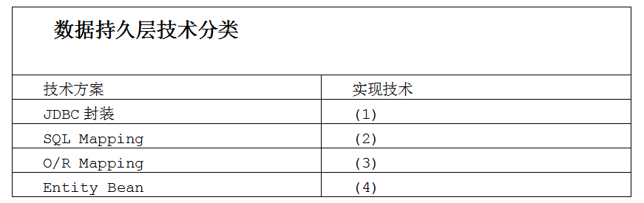
【问题3】
数据持久层是Web应用系统框架中重要的组成部分，主流的数据持久层技术分别基于不同的技术方案，请在下表中(1)～(4)处分别根据(a)～(d)所列技术的方案类别填入其序号。
(a)BMP,CMP
(b)iBatis/MyBatis
(c)Spring JdbcTemplate
(d)TopLink,JDO,Hibernate

Slide 68
参考答案：
【问题1】
数据持久层是根据分层思想，通过建立逻辑数据操作接口，采取一定的对象/关系映射策略，隐藏数据库访问代码细节，向业务开发人员提供透明的对象持久化操作机制。
能够为项目开发带来的好处：
(1)分离业务逻辑层和数据层，降低两者之间的耦合；
(2)通过对象/关系映射向业务逻辑提供面向对象的数据访问；
(3)简化数据层访问，隐藏数据库链接、数据读写命令和事务管理细节。
【问题2】
项目组应该采用Hibernate框架。
原因：
(1)Hibernate支持多种不同类型数据库，满足项目组数据库移植需求；
(2)Hibernate相对于iBatis减少了SQL语句开发的工作量；
(3)iBatis生成的PO是扁平化的，无法像Hibernate一样支持对象的继承和聚合等立体化关系。

Slide 69
【问题3】
(1)(c) (2) (b) (3) (d) (4) (a)

Slide 70

技术成就梦想

